Slide 1
GRAFICA DE MEDIDAS INDIVIDUALES Y RANGOS MOVILES
Es un diagrama para variables de tipo continuo. Cada dato se capta y se registra
Límites:
El rango se obtiene de la diferencia entre dos datos consecutivos
Metodología:
1. Estimar la media de los datos.
X₁ + X₂ +....+X_{n}
X =
n
n = Cantidad de datos

Slide 2
2. Se calcula los rangos de cada subgrupo así como su promedio.
R₁ = ( X₁ - X₂ ) , R₂ = ( X₂ - X₃ ) , ...., R₁₀₀ =( X₁₀₀ – X₁ )
R₁ + R₂ +.... R_{n}
$\overline{R}$=
n
n = Cantidad de subgrupos.
3. Calcular los límites de control para la medida de tendencia central.
LSC_{X} = $\overline{X}$ + 3*$\overline{R}$ /1.128
LC_{X} = $\overline{X}$
LIC_{X} = $\overline{X}$–3* $\overline{R}$/1.128
Para un tamaño de muestra n=2
4. Calcular los límites de control para los rangos.
LSC_{R} = D₄$\overline{R}$
LC_{R} = R
LIC_{R} = D₃$\overline{R}$
Para un tamaño de muestra 2
D3 = 0 D4 = 3.267

Slide 3
5. Graficar las medidas individuales y rangos así como sus respectivos
límites de control.
6. Interpretación estadística de la gráfica (Patrones de conducta).
ZONA DE ALERTA
ROJO
ZONA DE PREVENCION
AMARILLO
ZONA DE ACEPTACION
VERDE
AMARILLO
ROJO

Slide 4
La siguiente tabla de datos representa las calificaciones promedios obtenidas por el personal que labora en el restaurant en el mes de diciembre.
DIA | CALIFICACIÓN | DIA | CALIFICACIÓN
1 | 9.81 | 16 | 9.50
2 | 9.48 | 17 | 9.77
3 | 9.42 | 18 | 9.25
4 | 9.56 | 19 | 9.61
5 | 9.30 | 20 | 9.51
6 | 9.09 | 21 | 9.27
7 | 9.28 | 22 | 9.41
8 | 9.77 | 23 | 9.42
9 | 9.68 | 24 | 9.48
10 | 9.59 | 25 | 9.51
11 | 9.54 | 26 | 9.15
12 | 9.77 | 27 | 9.34
13 | 9.27 | 28 | 9.01
14 | 9.54 | 29 | 9.44
15 | 9.45 | 30 | 9.36

Slide 5
DIA | Cal | Rangos móvil | DIA | Cal | Rangos móvil
1 | 9.81 | 0.33 | 16 | 9.5 | 0.27
2 | 9.48 | 0.06 | 17 | 9.77 | 0.52
3 | 9.42 | 0.14 | 18 | 9.25 | 0.36
4 | 9.56 | 0.26 | 19 | 9.61 | 0.1
5 | 9.3 | 0.21 | 20 | 9.51 | 0.24
6 | 9.09 | 0.19 | 21 | 9.27 | 0.14
7 | 9.28 | 0.49 | 22 | 9.41 | 0.01
8 | 9.77 | 0.09 | 23 | 9.42 | 0.06
9 | 9.68 | 0.09 | 24 | 9.48 | 0.03
10 | 9.59 | 0.05 | 25 | 9.51 | 0.36
11 | 9.54 | 0.23 | 26 | 9.15 | 0.19
12 | 9.77 | 0.5 | 27 | 9.34 | 0.33
13 | 9.27 | 0.27 | 28 | 9.01 | 0.43
14 | 9.54 | 0.09 | 29 | 9.44 | 0.08
15 | 9.45 | 0.05 | 30 | 9.36 | 0.45

Slide 6
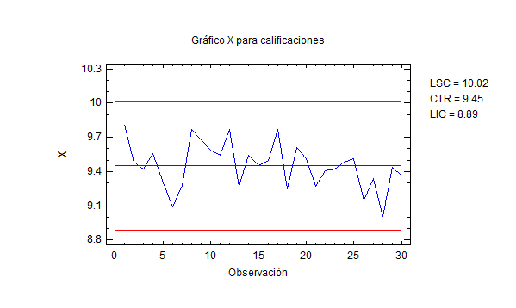
LSC_{X} = $\overline{X}$ + 3*$\overline{R}$ /1.128
LC_{X} = $\overline{X}$
LIC_{X} = $\overline{X}$–3* $\overline{R}$/1.128
LSC_{X} = $9.45$ + 3*0.22 /1.128
LC_{X} = 9.45
LIC_{X} = 9.45 – 3* 0.22/1.128
LSC_{X} = $10.02$
LC_{X} = 9.45
LIC_{X} = 8.89

